Slide 1
Escuela Comercial Cámara de Comercio. Métodos de Investigación.
Actividades de la Semana 5.
Del 13 al 17 de Noviembre.
Profesor Alejandro G. Valdés.
Grupos 42A y 52A

Slide 2
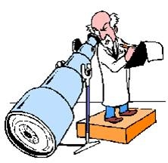
Técnicas de Investigación.
Por lo general mucha gente pierde mucho de su valioso tiempo en la búsqueda bibliográfica y en la recolección de información pertinente, esto se puede deber a la falta de dominio de técnicas de investigación documental: manejo de información recuperada, registro de datos, y carencias en las habilidades lectoras.
Las Técnicas de Investigación son herramientas que nos auxilian en la obtención de datos e información, indispensable para su consulta y análisis.

Slide 3
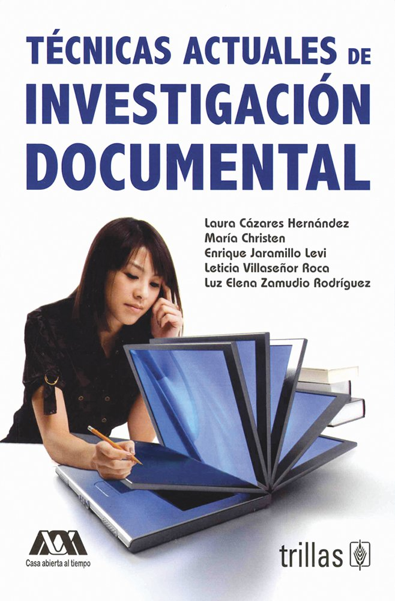
Las Técnicas de Investigación Documental.
Investigación documental se apoya en la recopilación de antecedentes a través de Documentos de cualquier índole y de diversos autores, en los que el investigador fundamenta y complementa su investigación.
Los Materiales de consulta suelen ser fuentes bibliográficas, hemerográficas, iconográficas, fonográficas y medios magnéticos.

Slide 4
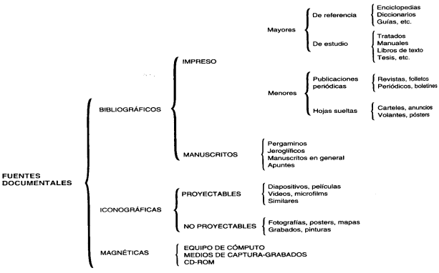
Técnicas de Investigación Documental.

Slide 5
Técnicas de Investigación Documental.
Las técnicas de investigación documental, centran su principal función en todos aquellos procedimientos que conllevan el uso óptimo y racional de los recursos documentales disponibles en las funciones de información.
De entre las fichas más comunes se describen y ejemplifican las principales:
• Ficha Bibliográfica (libro).
• Ficha Hemerográfica (articulo de revista, periódico).
• Ficha Audiográfica (material sonoro).
• Ficha Videográfica (material de video).
• Ficha de Información Electrónica (información extraída de medios electrónicos, por ejemplo Internet.)

Slide 6
Instrucciones:
De forma individual, realiza un trabajo de investigación para entregar, donde investigues sobre un “Tema Libre”, usando 3 Publicaciones Periódicas de diferentes editoriales, como Fuente de información.
En el Trabajo de Investigación incluye: Carátula, Introducción, 3 Noticias del Periódico sobre la misma noticia y la Conclusión a la que llegues, después de haber leído dicha noticia en particular.

